Slide 1
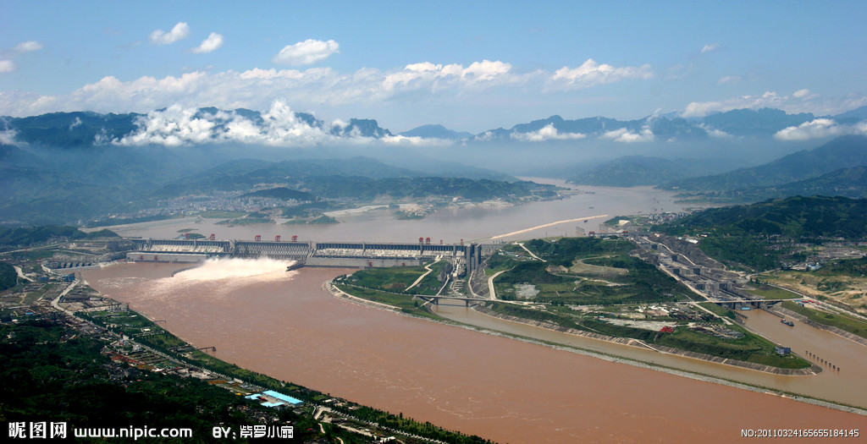

Slide 2
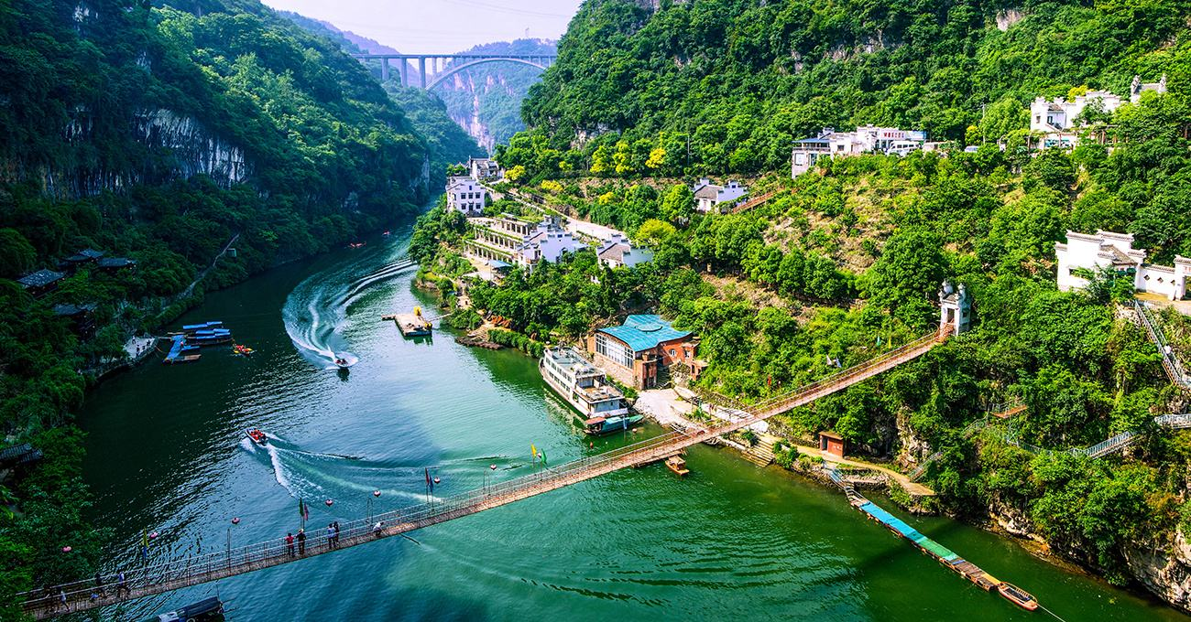

Slide 3
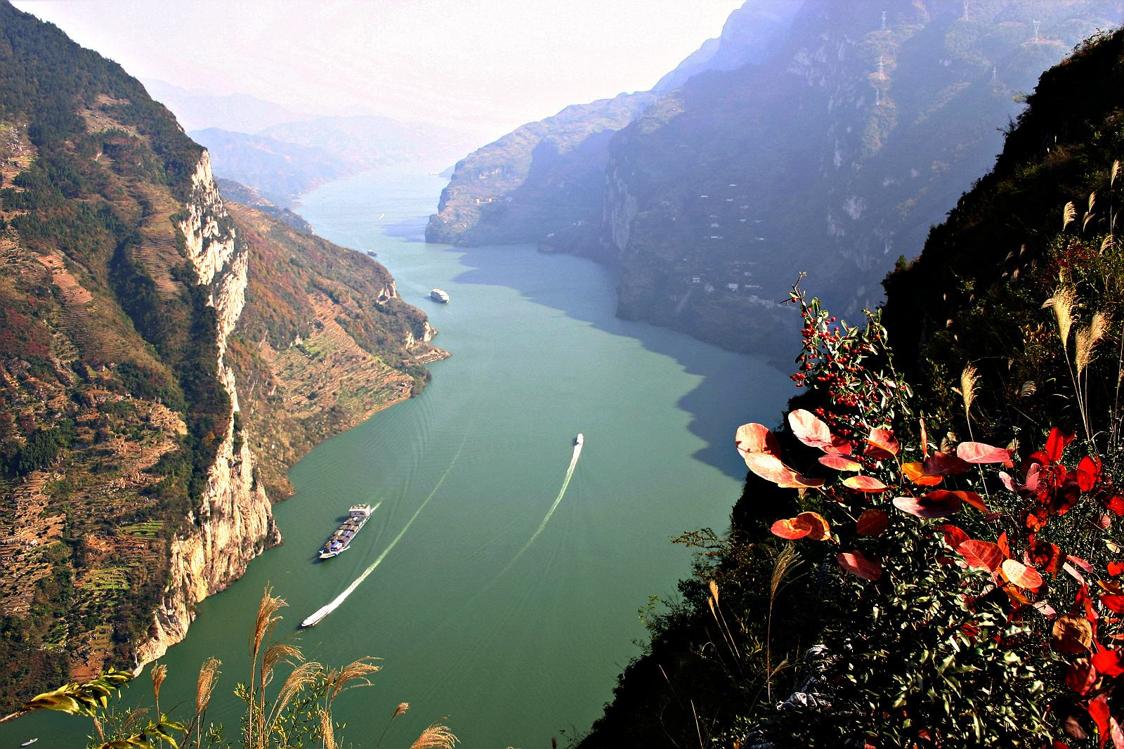

Slide 4
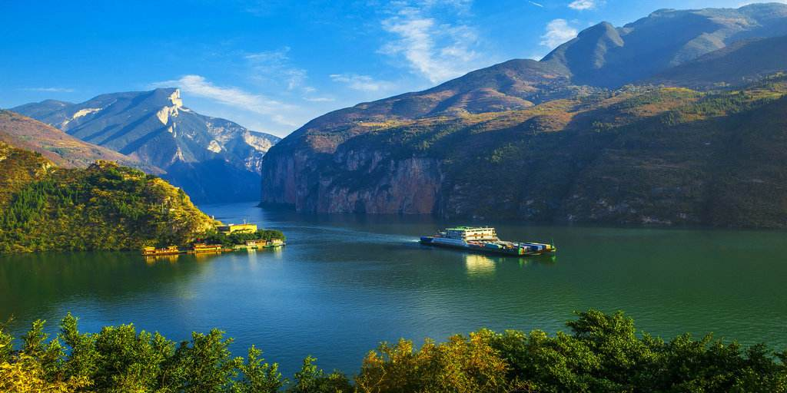

Slide 5
长江三峡
长江三峡是中国第一大河流——长江上最神奇、最壮观的一段峡谷。
它由瞿塘峡、巫峡、西陵峡三段峡谷组成,西起巍巍巴山脚下的重庆市奉节县的白帝城,东至湖北省宜昌市的南津关,全长192公里。

Slide 6
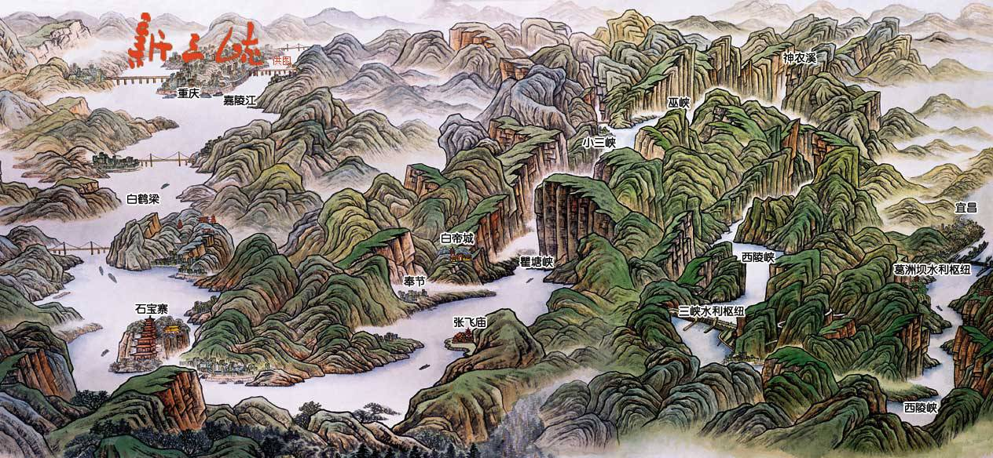

Slide 7
三峡 —郦道元

Slide 8
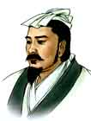
《三峡》节选自《水经注校证》。
《水经注》是一部有很高文学价值的地理学专著。
郦道元（约470–527），
字善长，北魏范阳人，地理学家。历任东荆州刺史、御史中尉等职。他一生好学，博览群书，著有《水经注》。其文笔绚烂，语言清丽，具有较高的文学价值。

Slide 9
定向自学：读文正音
quē
zhàng
xiāng
xī
阙处 叠嶂 襄陵 曦月
御风 沿溯 素湍 绝
长啸 属引 涧肃 飞漱
yù
sù
tuān
yǎn
xiào
zhǔ
jiàn
shù

Slide 10
合作研学：解词释句
自三峡七百里中，两岸连山，略无阙处。重岩叠嶂，隐天蔽日，
自：在。
略无：完全没有。略：完全
阙：通假字，同“缺”，空隙、缺口。
嶂：像屏障一样的高山。
翻译：在七百里三峡中，两岸都是相连的山，全然没有中断的地方。重重的悬崖，层层的峭壁，遮天蔽日。

Slide 11
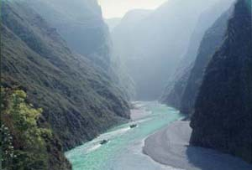
合作研学：解词释句
自非亭午夜分，不见曦月。
自：如果。
非：不是。
亭午：正午。
夜分：半夜。
曦：日光，这里指太阳。
翻译：如果不是正午或者半夜，就看不见太阳；或月亮。

Slide 12
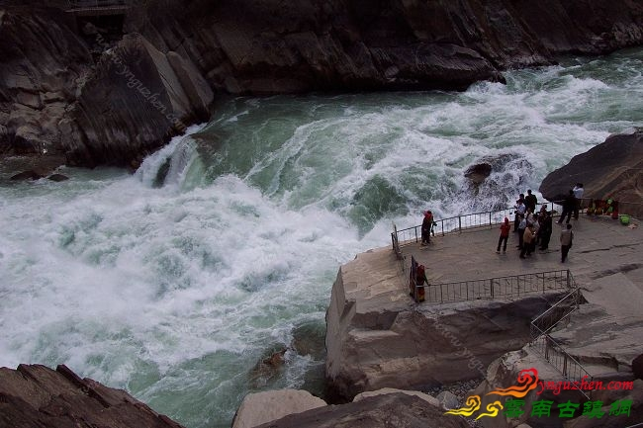
合作研学：解词释句
至于夏水襄陵，沿溯阻绝。
至于：到了
襄：冲上、漫上
陵：山陵
襄陵：水漫上山陵
沿：顺流而下
溯：逆流而上
绝：断
翻译：到了夏天，江水暴涨，漫上两岸的山陵，下行和上行的航道都被阻断，不能通航。

Slide 13
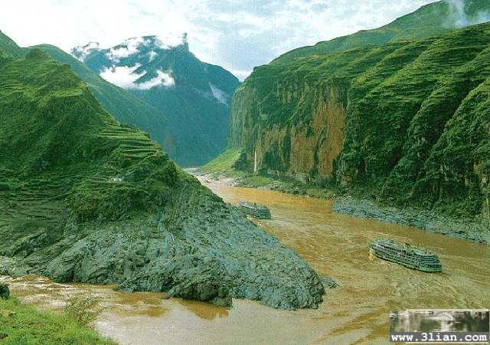
合作研学：解词释句
或王命急宣，有时朝发白帝，暮到江陵，其间千二百里，虽乘奔御风，不以疾也。
或：有时
宣：传达
虽：即使
奔：动词用作名词，
这里指飞奔的马。
不以疾：没有那么快
以：及，比得上。
翻译： 有时皇帝的命令要急速传达，这时候只要清早坐船从白帝城出发，傍晚就到了江陵，这中间一千二百里，即使是骑着飞奔的马，驾着疾风，也没有这么快啊。

Slide 14
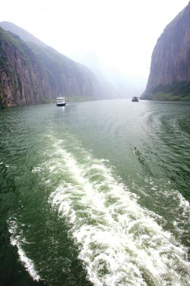
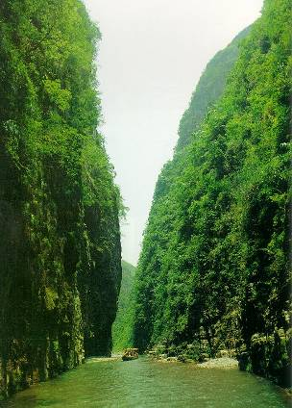
合作研学：解词释句
春冬之时，则素湍绿潭，回清倒影。
时：季节。
则：连词，不译。
素：白色。
湍：急流。
潭：潭水。
回清：回旋的清波
翻译：春冬季节，激起白色浪花的急流中有回旋的清波；碧绿的潭水中倒映着各种景物的影子，（素湍绿潭，回清倒影——素湍回清，绿潭倒影）

Slide 15
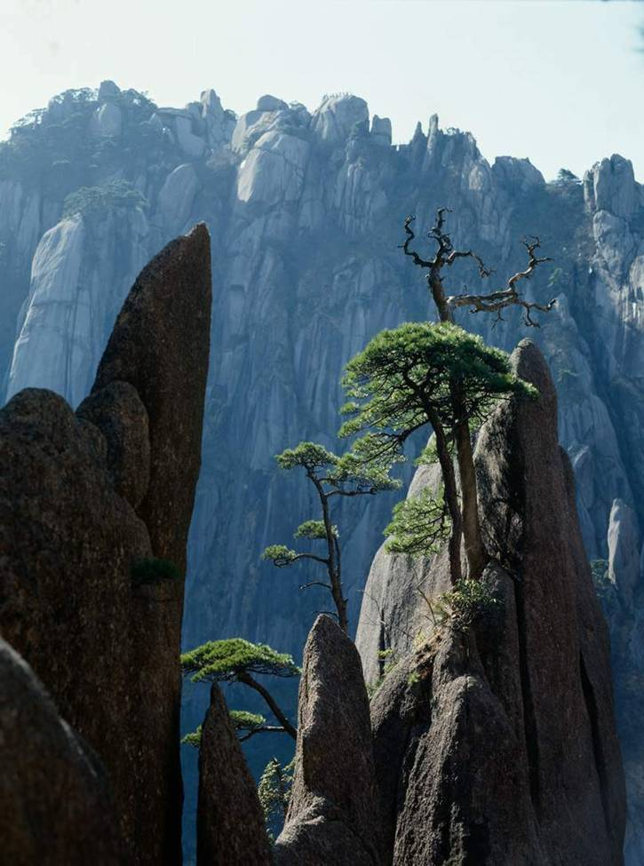
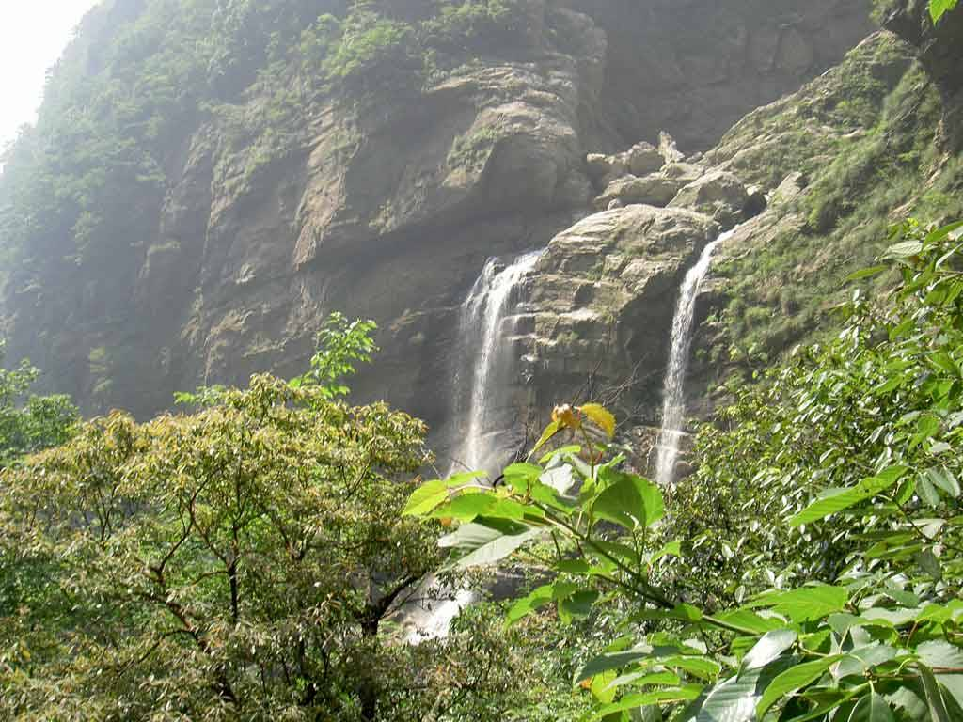
合作研学：解词释句
绝多生怪柏，悬泉瀑布，飞漱其间，清荣峻茂，良多趣味。
绝：极高的山峰
悬：悬挂
飞漱：飞速地往下冲荡
良：甚、很
清荣峻茂：水清、树荣、
山高、草盛
翻译：极高的山峰上长着许多奇形怪状的柏树，在山峰之间，常有悬泉瀑布飞速冲荡，水清树荣，山高草盛，实在是有很多趣味。

Slide 16
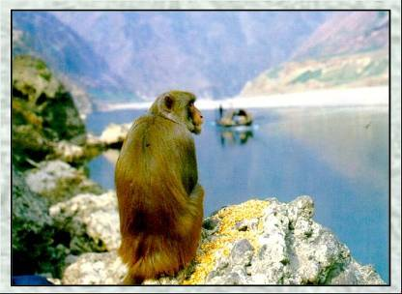
合作研学：解词释句
每至晴初霜旦 ，林寒涧肃，常有高猿长啸，属引凄异，空谷传响，哀转久绝。
晴初：天刚放晴
霜旦：下霜的早晨
肃：肃杀、凄寒
属引：接连不断
凄异：凄惨悲凉
响：回声
哀转：声音悲凉婉转
翻译：（在秋天，）每到天刚放晴的时候或下霜的早晨，树林和山涧里一片清凉和凄寒，经常听到高处的猿猴拉长声音啼叫,声音接连不断，凄惨悲凉，空旷的山谷里传来猿啼的回声，声音悲凉婉转，很久很久才消失。

Slide 17
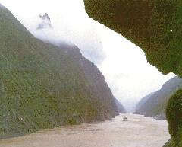
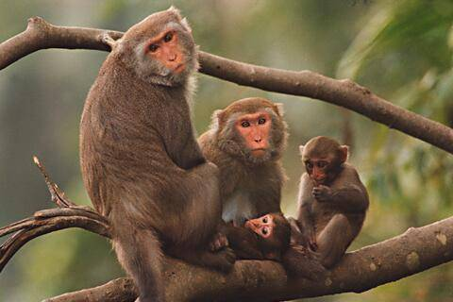
合作研学：解词释句
故渔者歌曰：巴东三峡巫峡长，猿鸣三声泪沾裳！
故：所以。
渔者：捕鱼的人。
巴东：地名，在今重庆东部。
三声：几声。
翻译：所以渔民们唱道“巴东三峡巫峡长，猿鸣三声泪沾裳！”

Slide 18
精讲领学1：作者描写了三峡哪些自然景物？
山（总写）
水（分写）
三峡

Slide 19
精讲领学2：文本理解
读第一段，讨论：
1、三峡的山有怎样的特点？从文中找出相关的语句回答。
连绵（七百里，两岸连山，略无阙处)
高峻（重岩叠嶂，隐天蔽日。自非亭午夜分，不见曦月）
2、这一层作者采用了什么写法表现三峡山的特点？
正面描写、侧面描写相结合，正面写山的连绵、高峻，侧面借如果不是正午和半夜就见不到太阳和月亮进一步写山的雄伟。全段突出了山的连绵高峻、雄伟峭拔的特点。

Slide 20
精讲领学3：文本理解
读第二段，讨论：
1、三峡的夏水有何特点？结合文中的语句说说。
大（襄陵，沿溯阻绝）
急（朝发白帝……不以疾也）
2、这一层作者采用了什么写法表现三峡夏水的特点？
正面描写与侧面描写相结合 夸张 对比
3、写三峡山的“高峻”与写夏水的“迅疾”有什么关系？
写山峰的高峻、江面的狭窄为写夏水的迅疾做铺垫。

Slide 21
精讲领学4：文本理解
1、三峡的春冬有何景物？结合文中的语句说说各自特点。
湍：素 潭：绿 清：回 影：倒
：绝 柏：怪 泉：悬 瀑布：飞漱
水：清 树：荣 山：高 草：盛
2.“素湍绿潭，回清倒影，绝 多生怪柏，悬泉瀑布，飞漱其间。”赏析这句话的含义。
【答案】既有俯察近物，又有仰观远景。“素湍绿潭，回清倒影”属俯视江中所见，动静相杂，色彩各异，相映成趣。“绝 多生怪柏，悬泉瀑布，飞漱其间”属仰观远景，以“绝”状山，以“怪”写柏，绘形写貌，形神兼备。“怪柏”显示着旺盛的生命力和坚强的意志，给山水之间注入一股生命的活力，使人顿觉生意盎然。

Slide 22
精讲领学3：文本理解
3、文章在描写三峡的水时为何不按春夏秋冬季节来写呢?
因为三峡的水，以夏季为盛, 故先写“夏水”

Slide 23
精讲领学5：作者描写了三峡哪些自然景物？分别抓住了景物的哪些特点？表达了作者怎样的思想感情？
山（总写）
水（分写）
连绵不断、高峻挺拔
夏
凶险、迅疾
奔放美
三峡
写出了三峡的雄奇险拔、清幽秀丽。表现了作者无限的赞美和欣赏之情
春冬之景
清幽美
清幽、秀丽
秋景
凄婉美
凄凉、哀婉
文章第1段总体描绘三峡的形势，是概貌性描写。
接下来3段，是具体描绘，抓住季节特点，分别写出夏天、冬春之时和秋天各个不同季节的自然景象。
体现出作者在材料安排上的匠心。

Slide 24
让我们再来体会一下文章的结构之美吧
三峡之所以成为“峡”，是因为旁有群山约束，中有江水流淌，二者缺一不可。
山为屏障，是峡之外围，所以第一段先写山，勾勒全貌；
水是峡之筋骨，所以后两段重点写水，从动、静两方面写其特色；
最后又将目光聚焦于山，首尾呼应。

Slide 25
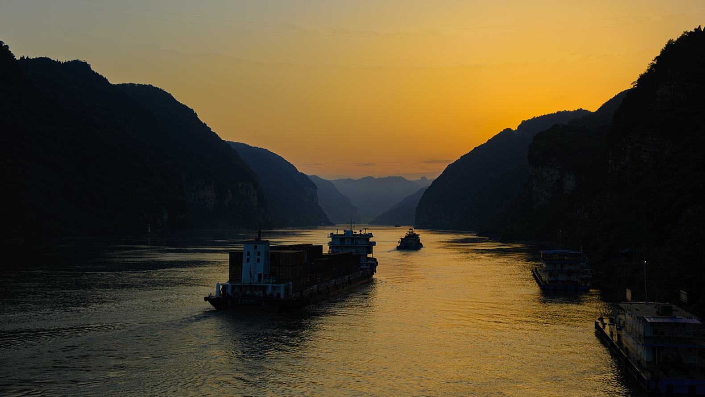
精讲领学6：文本理解
1、作者描写“猿声”的作用是什么？
渲染三峡秋景的凄凉。
2、作者引用渔歌的作用是什么？
引用渔者的歌谣为证，一言“峡长”，一言“声哀”，间接表达了景物带给人们的感伤情绪，进一步渲染萧瑟、凄凉的气氛。

Slide 26
精讲领学7：文本理解
7.文章为什么先写山势后写水势？
【答案】因为两山夹水的地方称为峡，所以写峡必定要从山写起，三峡景色特征之一即为山高岭连，所以从山起笔，符合特征。另外，先写山势能揭示水流疾速的原因:山高，水的落差大；山连，水不外泄；峡窄，单位面积里水的流量大。又能使急流和峻岭相互映衬，形成一幅险峻壮奇的画面。

Slide 27
精讲领学8：文本理解
2.作者为什么不按春夏秋冬四季的顺序依次描写江水，而是首先写夏季，并将春冬二季合为一体？
【答案】本文重在写水，而水以夏季为盛，长江在三峡段的迅疾凶险之特征亦体现得尤为突出，故作者将“夏水”置于首位。相较而言，春冬二季的长江皆有“清荣峻茂”的盎然情趣，故而合为一体描绘。

Slide 28
主旨归纳
这篇散文以凝练、生动的语言，描绘了三峡雄奇险拔、清幽秀丽的景色，抒发了作者对三峡风光的无限热爱和赞美之情以及对祖国大好山河的热爱之情。

Slide 29
课堂小结
1.抓住景物特点进行描写。文章紧扣三峡雄伟秀丽的总特征和四季景色的不同特点下笔。写山，突出连绵不断，遮天蔽日的特点；写水，则描绘不同季节的不同景象，构成了一幅幅风格迥异而又自然和谐的画面，给读者以深刻的印象。

Slide 30
课堂小结
2.布局合情合理，层次过渡自然。作者先写七百里山势，再写夏水暴涨，继写春冬美景，后写寒秋肃杀之景。因为，三峡的山不同寻常，不但多、连、高，而且峡很窄。可想而知，江水通过这样的峡谷必然比其他处更急，更壮观。水涨总有水落
时，一年四季，涨落有素。夏天江水暴涨，春冬风平浪静，秋天水枯谷空。由此，水成了串连全文的一根线。文章层次过渡自然。全文写出四个层次，作者仅用了几个字，就把全文天衣无缝地连接在一起。用“至于”自然导出夏水，一个“则”
字，巧妙地过渡到春冬，用“每至”引出肃杀之秋，用“故”总束第四段，引出渔者歌谣。

Slide 31
课堂小结
3. 本文语言准确凝练，句式灵活，充满生气。
《三峡》全文仅一百多字，作者却以准确凝练的文字为我们描绘了三峡的雄壮险拔，也描绘了三峡的清幽秀丽。叙写三峡全景，作者虽以平实的语言状物写景，但每句用词无不精确、凝练、贴切、形象。且多用对偶句式，又兼用散句，使文章读起来收敛有致，富有节奏感。

Slide 32
一词多义
1.自 （1）自三峡七百里中
（2）自非亭午夜分
2.绝 （1）沿溯阻绝
（2）绝巘多生怪柏
（3）哀转久绝
3. 素 （1）素湍绿潭
(2)可以调素琴
自：于，在。
自：如果
绝：隔断
绝：极（高）
绝：停止，消失
素：白色
素：不加修饰

Slide 33
词类活用
1.有时朝发白帝
2.虽乘奔御风，不以疾也。
3.回清倒影
4.每至晴初霜旦
名词作状语，在早上
动词作名词，飞奔的马
形容词作名词，清波
名次用作动词，下霜

